Slide 1
Prova final
DataOps
Grupo
Camila Lima Ferreira de Souza RA 2100218 Daniela Alexandra da Silva RA 2100282 Julia Camila Matias de Araújo RA 2100236 Guilherme Silva Monteiro RA 2100299

Slide 2
Entendimento do negócio
trata-se de uma base de dados: empresa (fundatec), onde podemos visualizar os funcionários e seus respectivos cargos do ano de 2022.

Slide 3

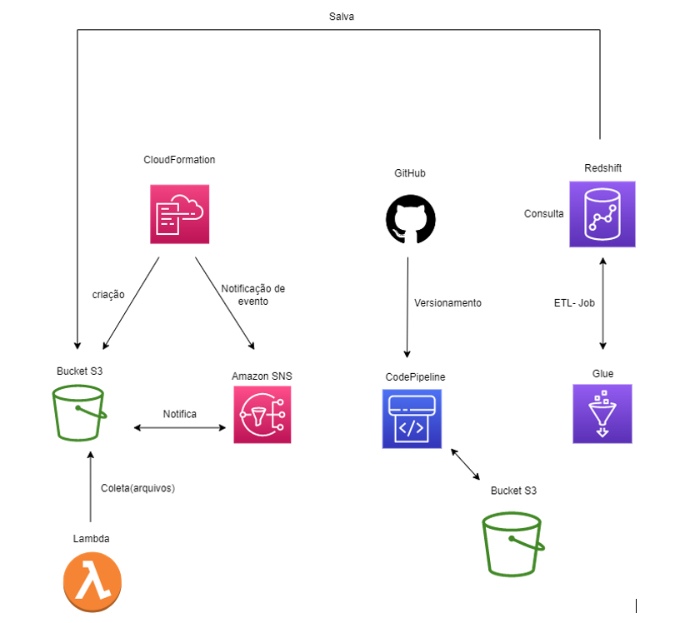
Arquitetura de solução
Coleta dos dados (site)
Versionamento
Armazenamento de dados
Processamento e Analise
conclusão

Slide 4
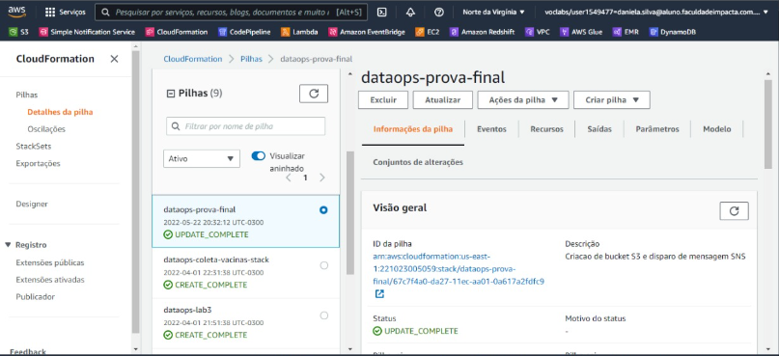
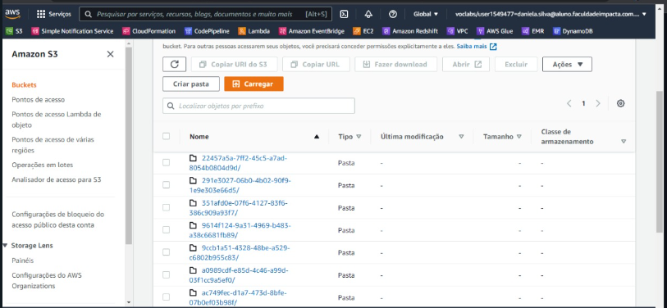
Entendimento dos dados
CLOUDFORMATION
Após a definição da base utilizamos o cloudformation para criar o bucket s3.
lambda para coletar os dados da base selecionada.
Bucket s3

Slide 5
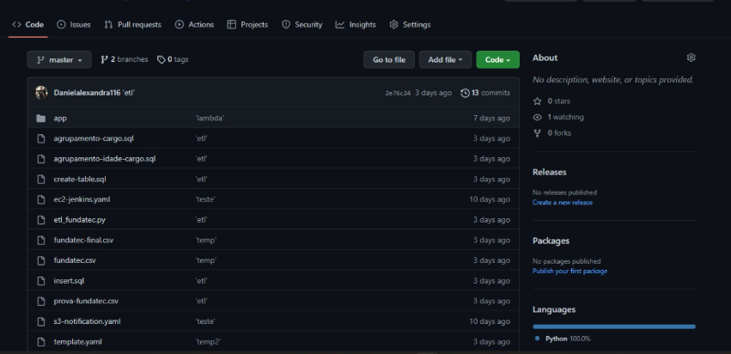
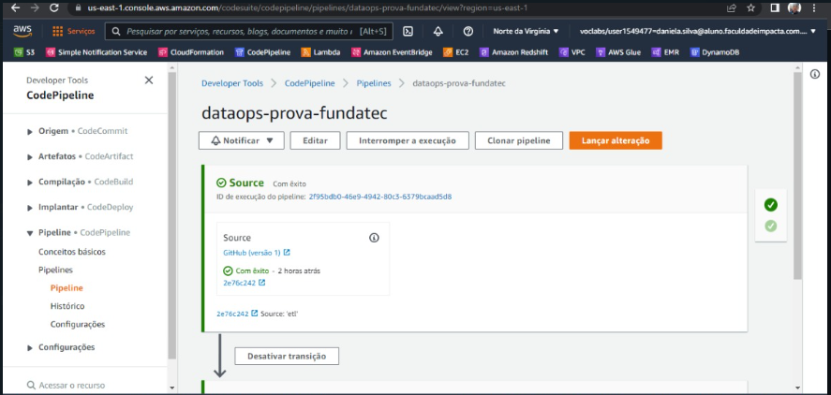
github
versionamento

Slide 6
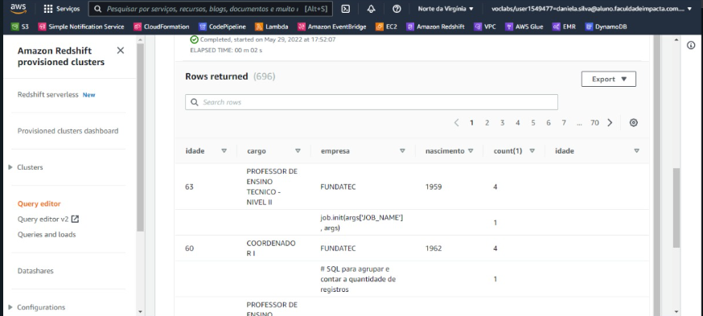
Processamento
E análise
para análisar os dados utilizamos os redshift
redshift

Slide 7
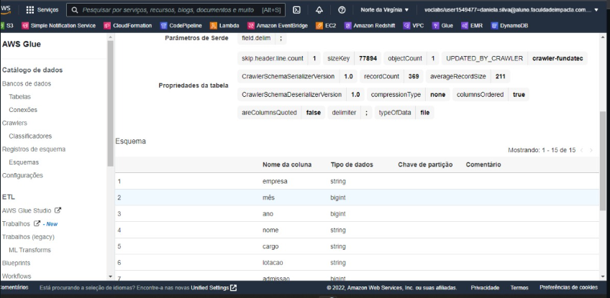
Processamento
E análise
para o processamentos dos dados utilizamos glue(ETL JOB)
Glue

Slide 8
Processamento
E análise
após análise identificamos os pontos abaixo:
Realizar agrupamentos para melhor visualização dos dados.
Alguns campos eram desnecessários

Slide 9
Conclusão final
Realizamos agrupamento de idade e cargo, para um melhor entendimento dos dados.

